Slide 1
A

Slide 2
1
2
1
2

Slide 3


Slide 4

CNELAB

Slide 5



Slide 6


Slide 7


Slide 8
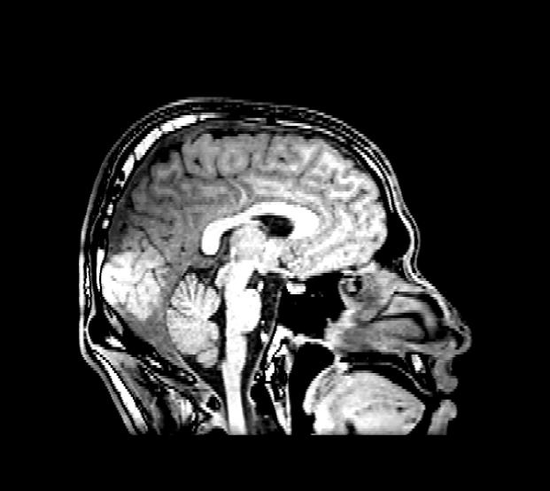
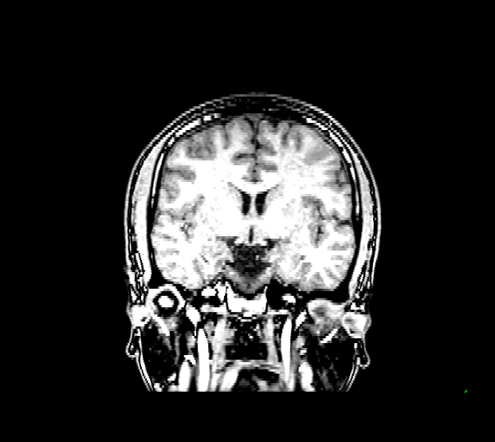
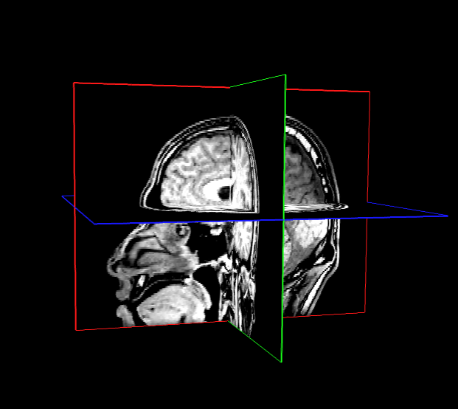
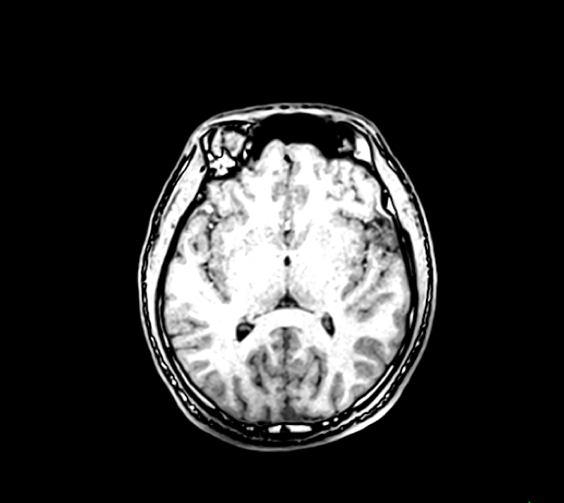


Slide 9


Slide 10

1
1
2
2
A

Slide 11
Thread 1
Ch1
* f1
Ch1
Ch2
Ch3
Ch4

